Slide 1
Java Lecture #8 Exceptions & Logging
Saint Petersburg, 2016

Slide 2
Agenda
Введение
Exceptions
Logging
Benchmarks

Slide 3
Подходы к обработке ошибок
Ошибки игнорируются
При ошибке программа аварийно завершается
При ошибке функция вместо результата возвращает специальное значение
Функция возвращает признак ошибки отдельным выходным параметром
Функция возвращает признак ошибки в глобальной переменной
При ошибке функция бросает исключение

Slide 4
Исключительные ситуации
Исключение (Exception) – событие, возникающее в процессе работы программы и прерывающее её нормальное исполнение
Примеры:
java.lang.NullPointerException
java.lang.ClassCastException
java.lang.OutOfMemoryError
java.io.IOException
Типы:
Checked exceptions
Unchecked / runtime exceptions
Errors

Slide 5
Иерархия
Throwable
Error
Exception
VirtualMachineError
AssertionError
ThreadDeath
RuntimeException
IOException
SQLException
JAXBException
NamingException
NullPointerException
IllegalArgumentException
UnsupportedOperationException

Slide 6
java.lang.Throwable
Исключение в Java — полноценный объект
Все исключения в Java наследуются от класса Throwable
String getMessage()
StackTraceElement[] getStackTrace()
void printStackTrace()
Throwable getCause()
Throwable[] getSuppressed()

Slide 7
Checked Exceptions
Потомки java.lang.Exception
Обязательно:
обрабатывать
объявлять в сигнатуре метода:
public void doSomething() throws SomeException
сбрасывать это исключение в теле метода:
if (isGoodValue) {
throw new SomeException();
}
обрабатывать при вызове метода или перебрасывать в метод уровнем выше

Slide 8
Runtime Exceptions
Потомки java.lang.RuntimeException
Необязательно:
обрабатывать
объявлять в сигнатуре метода
обрабатывать при вызове метода
Сбросить runtime exception можно в любом месте:
throw new IllegalArgumentException(“argument cannot be null”)
Обработка нужна, когда можно продолжить работу:
String text = "text";
try {
System.out.println(text.substring(5));
} catch (StringIndexOutOfBoundsException e) {
text = DEFAULT_VALUE’;
}

Slide 9
Errors
Потомки java.lang.Error
Внешние по отношению к приложению исключительные ситуации, как правило, приложение не может предусмотреть или восстановиться после возникновения таких исключений.
Например, приложение успешно открывает файл, но из-за неправильной работы ОС не может его прочитать, в этом случае сбрасывается java.io.IOError
Обработка нужна только для информирования пользователя

Slide 10
Обработка исключительных ситуаций: try – catch – finally
Для обработки используется блок try-catch-finally:
try {
aMethodThrowingPossibleException()
} catch (PossibleException e) {
e.printStackTrace()
} finally {
// perform final processing
}
Необработанное исключение поднимается на уровень выше (в вызвавший метод)
Если исключение не будет обработано в методе main(), работа виртуальной машины будет завершена
Код в блоке finally будет выполнен в любом случае, даже если:
исключение произошло
исключение не произошло
внутри блока catch была использована команда return

Slide 11
try – catch – finally
Может использоваться без finally, когда нет обязательного к исполнению в любом случае кода
Может использоваться без catch, когда не предполагается обработка исключения, но есть обязательный к исполнению код
Может содержать несколько catch, расположенных иерархично от более узкого (потомка) к более широкому (родителю) исключению

Slide 12
Пример обработки
public class Main {
public static void main(String... args) {
try {
for (int i = 0; i <= args.length; i++) {
System.out.println(args[i]);
}
} catch (ArrayIndexOutOfBoundsException e) {
System.err.println("Wrong index!");
}
}
}
>java Main hello world
hello
world
Wrong index!

Slide 13
Создание и использование
Типы наследуются от класса java.lang.Exception или java.lang.RuntimeException
public class MyException extends Exception {
public MyException() { super(); }
public MyException(String message, Throwable cause) { super(message, cause); }
public MyException(String message) { super(message); }
public MyException(Throwable cause) { super(cause); }
}
class A {
void doItImmediately() throws MyException {
// do smth
if (isTrue) {
throw new MyException("Cannot do it immediately! I want go away!");
} } }

Slide 14
Multicatch
try {
// execute code that may throw 1 of the 3
// exceptions below.
} catch (SQLException | IOException e) {
logger.log(e);
} catch (Exception e) {
logger.severe(e);
}

Slide 15
Try-with-resources
try (FileInputStream input = new
FileInputStream("file.txt");
BufferedInputStream bufferedInput = new
BufferedInputStream(input)
) {
// do smth useful
}
Метод close() будет вызван автоматически, как в finally
Можно перечислить сразу несколько ресурсов
Ресурсы должны реализовать интерфейс
java.lang.AutoCloseable
Добавлен в Java 7

Slide 16
Best Practice
Желательно использовать имеющиеся исключения, в редких случаях создавая собственные:
ConnectionFailedException – существует ConnectException
OutOfMoneyException – хорошее бизнес-исключение
Исключения типа Error лучше не обрабатывать
Использовать только там, где это необходимо
Checked exceptions – для восстанавливаемых ситуаций, unchecked exceptions – для ошибок программы
Избегать ненужного использования checked exceptions (для проверки состояний и т.д.)
Документировать все исключения, бросаемые в методах:
@throws
throws XXXException
Добавлять информацию в сообщения
Логгировать

Slide 17
Гарантии безопасности
Гарантии отсутствия исключений
Сильные гарантии
Слабые гарантии
Гарантия отсутствия утечек
Никаких гарантий

Slide 18
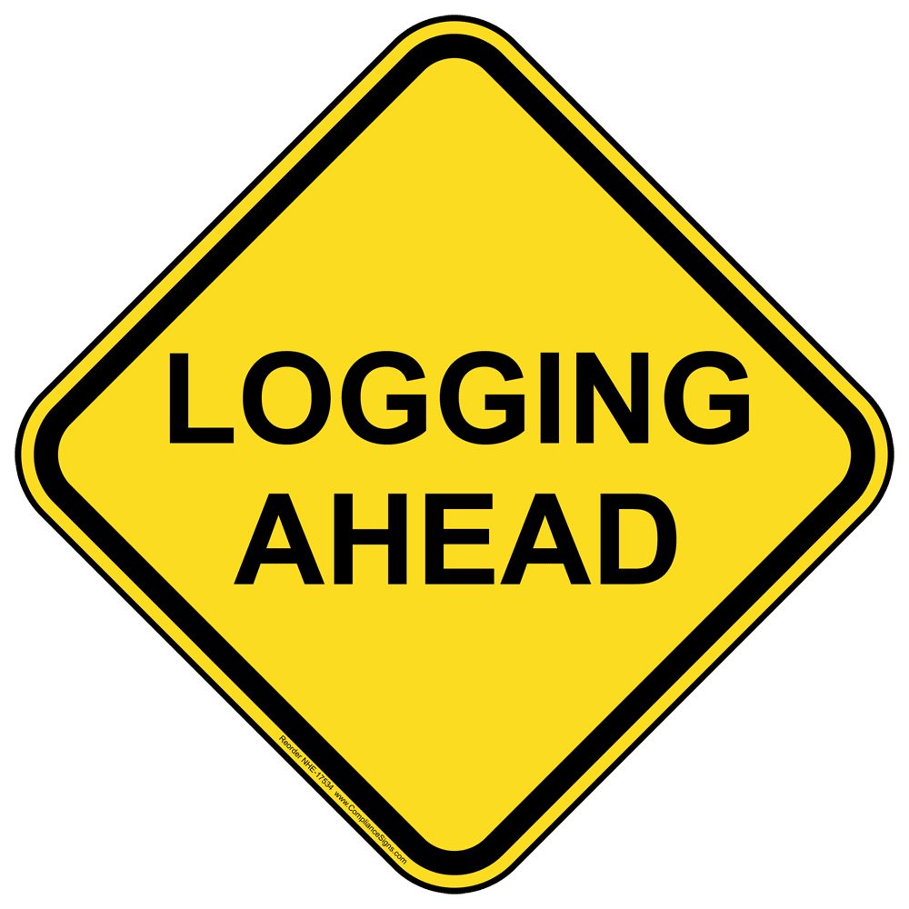

Slide 19
Почему не System.out.println
Логгеры включаются/отключаются и настраиваются без перекомпиляции
Возможно логирование в консоль, в файл, по сети. . .
Возможны разные форматы лога: текст, XML, . . .
Logger logger = Logger
.getLogger("ru.tsystems.logging");

Slide 20
Java Logging API
Уровни логирования: SEVERE, WARNING, INFO, CONFIG, FINE, FINER, FINEST logger.setLevel(Level.INFO); logger.fine("I’m still logging"); logger.log(Level.WARNING,"Houston, we have a problem");
logger.log(Level.SEVERE, "EXEPTION {0} ",
new Exception());
logger.log(Level.SEVERE, "{0} {1}",
new Object[] {1, 2, 3});

Slide 21
java.util.logging.Handler
Обработчик сообщения Определяет, куда будет записано сообщение
java.util.logging.ConsoleHandler
java.util.logging.FileHandler

Slide 22
java.util.logging.Formatter
Оформитель сообщения Определяет формат вывода
java.util.logging.SimpleFormatter
java.util.logging.XMLFormatter

Slide 23
Logging
Самые популярные фреймворки логирования:
log4j — используют подсевшие на него изначально и не видящие необходимости перехода.
JUL — тихо умирающий стандарт. Все, кто изначально пытался его использовать, переезжают на Logback.
commons-logging — обычно задействован в legacy-библиотеках, которые очень боятся причинить неудобства пользователем, переехав на что-нибудь получше.
SLF4J — очень популярен в библиотеках. Многие переехали на него, не выдержав ужасов commons-logging
Logback — обычно современные high-performance серверы, которых не устраивает log4j.
https://habrahabr.ru/post/113145/

Slide 24
Logging
Уровни логирования:
FATAL - очень критичная ошибка в приложении, приложение не может работать после данной ошибки, реакция на сообщение должна быть максимально быстрой.
SERVE - критичная ошибка в приложении, данная ситуация является внештатной, но приложение может работать дальше, реакция на сообщение должна быть максимально быстрой.
ERROR - ошибка в приложении, приложение может работать дальше без всяких проблем, возможно проблема с неправильными входными данными или доступом к внешним сервисам (БД, legacy), данная ошибка предусматривалась при разработке.
WARN - некритичная ошибка, приложение может работать дальше без всяких проблем, данная ошибка предусматривалась при разработке, возможно одна из функций приложения дала сбой, который можно исправить.
INFO - важная информация о работе приложения, например запуск остановка приложения или использование конфигурационных файлов или аутентификация пользователя в системе.

Slide 25
Logging
Уровни логирования:
DEBUG - отладочная информация работы приложения, например техническая информация полученная при работе в внешними системами, или информация о вызове методов объектов, со списком параметров.
TRACE - трассировка выполнения приложения, например информация о вызываемых методах и времени их работы, также на данном уровне пишется информация о времени вызова внешних сервисов (БД, legacy).

Slide 26
Logging
Основные аппендеры (пример log4j)
ConsoleAppender - наиболее часто используемый во время разработки аппендер. Выводит сообщения на консоль.
FileAppender - просто записывает логируемые сообщения в файл. К недостаткам этого аппендера следует отнести то что размер файла лога постоянно растёт и может поучиться один огромный файл.
DailyRollingFileAppender - тоже записывает сообщения в файл но каждый день создаёт новый файл с таким же именем.
RollingFileAppender - этот аппендер тоже записывает сообщения в файл. и для создаёт новые файлы. но не каждый день как предыдущий а при достижении опеределённого размера (по умолчнию 10 МБ), старые файлы переименовывает - добавляет к имени файла индекс;1, 2, 3 и т.д. Максимальный размер индекса задаётся настройкой maxBackupIndex. При достижении инднекса maxBackupIndex старые файлы перетираются новыми. Таким образом размер логов можно строго ограничить.
SMTPAppender - посылает сообщения по электронной почте.

Slide 27
Logging
Основные аппендеры (пример log4j)
NTEventLogAppender- Пишет логи в виндовый журнал. обязательно положите NTEventLogAppender.dll в директорию перечисленную в PATH.
SyslogAppender пишет логи в Syslog - такие логи широко испольуется в IP сетях. Стандарт для Unix и Linix систем.
Другие логеры
JDBCAppender записывает сообщения в БД через jdbc. Уже буферезирован. Как написано в javadoc этот аппендер могут полностью заменить в следующих версия log4j.
LF5Appender записывает сообщения на ui консоль написанную на Swing.

Slide 28
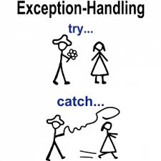

Slide 29
StackTrace
-XX:-OmitStackTraceInFastThrow

Slide 30
How fast
@Benchmark public Object date() { return new Date(); } @Benchmark public Object exception() { return new Exception(); }

Slide 31
How fast
@Benchmark public Object date() { return new Date(); } @Benchmark public Object exception() { return new Exception(); }
Benchmark | Mode | Cnt | Score | Units
date | thrpt | 20 | 72538277,443 | ops/s
exception | thrpt | 20 | 1114851,605 | ops/s

Slide 32
Optimization
@Benchmark public Object exceptionCutted() { return new Exception(){ @Override public synchronized Throwable fillInStackTrace() { return this; } }; }

Slide 33
Optimization
@Benchmark public Object exceptionCutted() { return new Exception(){ @Override public synchronized Throwable fillInStackTrace() { return this; } }; }
Benchmark | Mode | Cnt | Score | Units
date | thrpt | 20 | 72538277,443 | ops/s
exceptionCutted | thrpt | 20 | 52163199,862 | ops/s

Slide 34
Depth
@Param({"1", "2", "10", "100", "1000"}) int depth; @Benchmark public Object throwD() { try { return recursive(depth); } catch (Exception e) { return e; } } public Object recursive(int depth) { if (depth == 0) return new Exception(); return recursive(--depth); }

Slide 35
Depth
(depth) | Mode | Cnt | Score | Units
1 | thrpt | 20 | 1042761,304 | ops/s
2 | thrpt | 20 | 1026861,459 | ops/s
10 | thrpt | 20 | 796832,667 | ops/s
100 | thrpt | 20 | 192526,231 | ops/s
1000 | thrpt | 20 | 20988,570 | ops/s

Slide 36

References
http://download.oracle.com/javase/6/docs/api
http://download.oracle.com/javase/tutorial/essential/exceptions
J. Bloch. Effective Java: Programming Language Guide, Chapter 8 – Exceptions
B. Eckel. Thinking in Java, Chapter 9 – Error handling with exceptions
http://forum.vingrad.ru/articles/topic-215351/kw-log-логи.html

Slide 37
Спасибо за внимание!
Владимир Алексейченко
E-Mail: vladimir.alexeychenko@t-systems.ru
Равиль Галеев
E-Mail: ravil.galeyev@t-systems.ru
Skype: ravil.galeyev

